Slide 1

音乐笑谈
一场价格昂贵，但却免费的“古典音乐”讲座

Slide 2
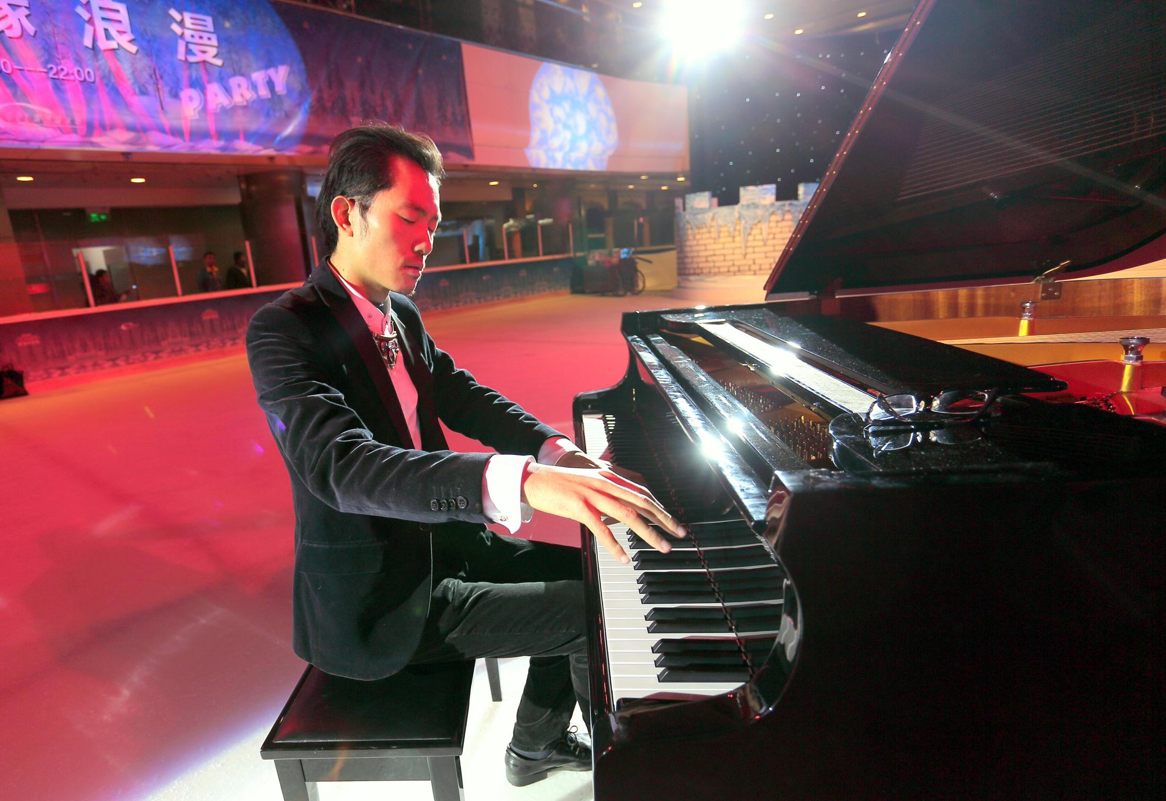
马辰：古典音乐讲师，百度音乐人，钢琴演奏，作曲，音乐制作人，毕业于中央音乐学院，辰音画梦艺术中心艺术总监，策展人。2012,2013,2014年度北京国际音乐节合作音乐家。曾参与策划并参演国内多场大型演出项目，并担任多个影视剧项目的配乐，少有的集创作与演奏于一身的钢琴手。在中央音乐学院多年的学习 ，让他不但具有深厚的钢琴演奏功底，而且还可以进行多种音乐类型的创作与制作，并可以驾驭多种音乐演奏风格。尤其擅长爵士乐以及电子音乐，擅长即兴演奏。擅长抒情轻音乐的演奏。

Slide 3
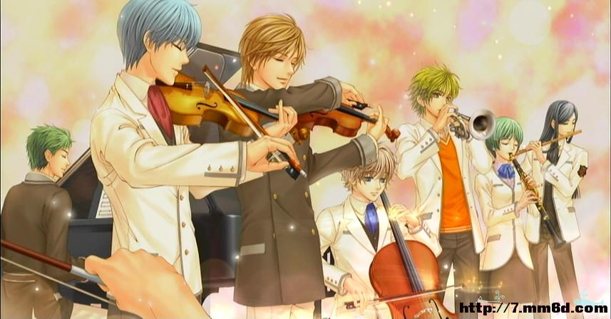
音乐，是看得见的音符。音乐，是听得见的风景。
音乐是无形的，你看不到它，触摸不到它，
但音乐却是客观存在的，因为你可以感觉到它，你可以听到它。
你们都听过什么样的音乐风格？

Slide 4
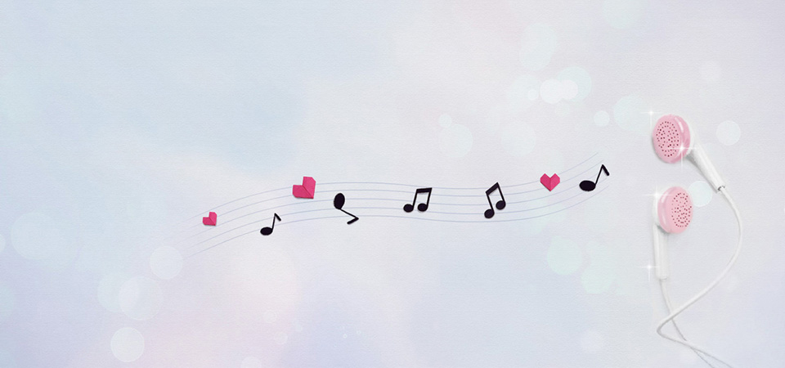
Jazz, Rock, Hiphop,
pop, R&B, Classical

Slide 5
Jazz:(爵士乐)，于19世纪末20世纪初源于美国，诞生于南部港口城市新奥尔良，音乐根基来自布鲁斯(Blues)和拉格泰姆(Ragtime)。爵士乐讲究即兴，以具有摇摆特点的Shuffle节奏为基础，是非洲黑人文化和欧洲白人文化的结合。20世纪前十几年爵士乐主要集中在新奥尔良发展，1917年后转向芝加哥，30年代又转移至纽约，直至今天，爵士乐风靡全球。爵士乐的主要风格有:新奥尔良爵士、比博普、冷爵士、自由爵士、拉丁爵士、融合爵士等。
Rock:(摇滚)是一种音乐类型，起源于1940年代末期的美国，1950年代早期开始流行，迅速风靡全球。摇滚乐以其灵活大胆的表现形式和富有激情的音乐节奏表达情感，受到了全世界大多数人的喜爱，并在1960年代和1970年代形成一股热潮。
hip-hop:(嘻哈）是源自于街头的一种文化，也泛指rap(说唱乐)。hip-hop 文化的四种表现方式包括m-cing(有节奏、押韵地说话后来演变成rap)、b-boying(街舞)、dj-ing(玩唱片及唱盘技巧)、graffiti writing(涂鸦艺术)。 因此rap (说 唱 乐)只是hip-hop 文化中的一种元素，要加上其它舞蹈、服饰、生活态度等才构成完整的hip-hop文化。另外，亦衍生出嘻哈时装、嘻哈语等文化。有人争论第五元素b-box，或者街头篮球。

Slide 6
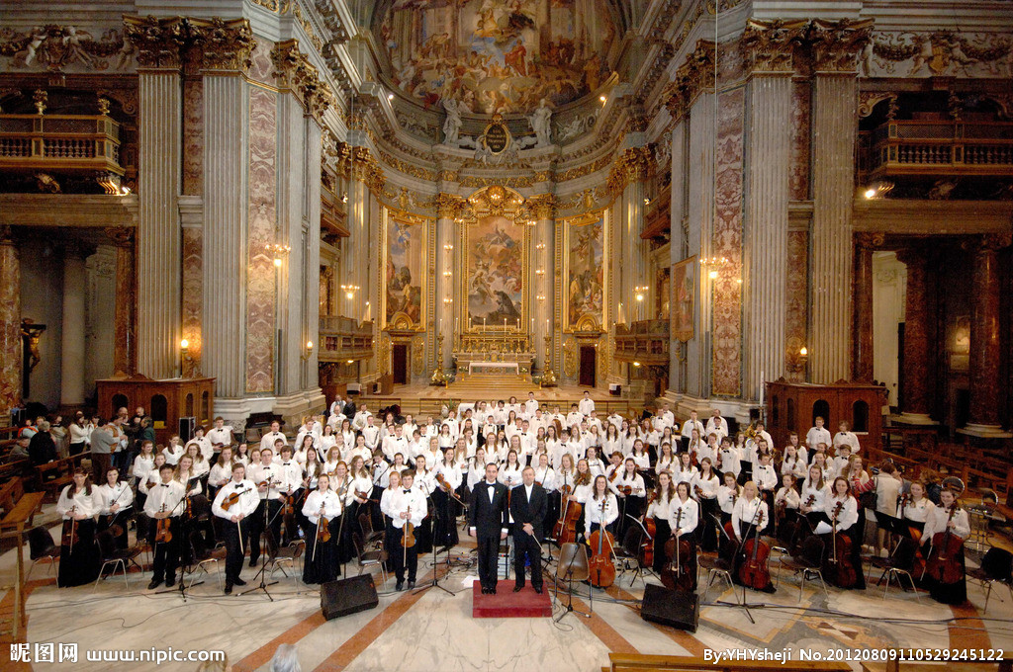
classical music:(古典音乐）是指那些从巴洛克时期开始一直到20世纪早期，在欧洲文化传统背景下创作的，有别于通俗和民族的经典音乐。它是一个独立的流派，艺术手法讲求洗练，追求理性地表达情感。广义的古典音乐是指西洋古典音乐，那些从西方中世纪开始至今的、在欧洲主流文化背景下创作的音乐；狭义的古典音乐是指古典主义音乐，是1750－1820年这一段时间的欧洲主流音乐，又称维也纳古典乐派。此乐派三位最著名的作曲家是海顿、莫扎特和贝多芬。事实上，很多西方古典音乐最早都是来自于为宗教仪式庆典而写的音乐。

Slide 7
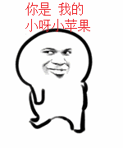
有数据统计显示，以《月亮之上》、《爱情买卖》、《伤不起》等为代表的一类的“农金”
歌曲，至今的彩铃下载量已经超过了7000万次。此外，在QQMUSIC排行榜前100名中，“农金”歌手也占据了1/3的排名。面对如此惊人的数据，即使天王巨星周杰伦、蔡依林也只能仰望汗颜。
专业音乐人用音乐分析的手法来描述农业重金属：“农业金属隶属于农业摇滚，是金属乐乃至摇滚乐的新生力量，是后现代主义在中国这块神奇土地上开出的一朵奇葩。农业金属是极端金属的一种，起源于乡间地头，发展于田野溪边，处于急速兴盛阶段。此类音乐力求在极端音乐的前卫中体现田园气息的平淡，平淡中渗透出金属质地的不凡。与旨在表现冰冷与恐惧的工业金属相比，农金往往拥有更具层次感，更宏伟的编曲。以山间地头的传唱小调为动机，典型的农金编曲具有黑金般邪恶的吉他音色，穿插着鞭击金属式凶狠而反复的riff，推土机般势不可挡的bassline。采样配有农民伯伯插秧时的诡异人声，牛羊等牲畜的邪恶鸣叫，拖拉机行驶时重击般马达声，穿插打谷机收割机工作声音代替传统打击乐器，不一而足。使用村委会发布通知专用的Marshall大音箱，主音在死嗓与黑嗓间即兴游走，合声部则常采用信天游和东北二人转的形式。配以死嗓，水喉等，节奏吉他杂乱而有韵律，切分音让你感受到音墙的气势。全曲配有32分之1节拍的暴戾双踩让你热血沸腾，主唱甩头频率高达360转每分钟，副歌中间穿插无调式 solo，怪异而有章法。”

Slide 8
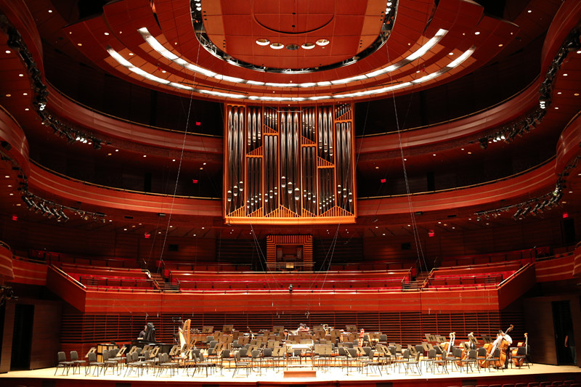
我今天来到这里，只想送给大家一场高逼格的演出

Slide 10

你们对古典音乐是一种什么样的印象？
你们喜欢古典音乐么？
在座的可能分为三类人：
第1类人，非常喜欢古典音乐，买唱片，买票看现场演出，订阅各种关于古典音乐的信息等等。

Slide 11

第2类人，不排斥古典音乐，（如果是免费提供的话），他们也会在家坐在沙发上，
喝杯红酒，听一首维瓦尔第的室内乐或者肖邦的钢琴曲，尽管他们不知道这音乐是谁
创作的。

Slide 12

第3类人，对古典音乐没有概念，他们唯一接触古典音乐的时候，也许就是在路过一些
五星级酒店或高档会所时，所听到的背景音乐，或是在电视上偶尔翻台看到某个节目
在播放贝多芬的交响曲等等，他们也许会看几秒钟或几分钟，并且他们关注的，
并不是音乐本身，而是朗朗丰富多变的面部表情和乐队指挥神经质的肢体动作，他们
会把严肃的交响乐，当做一种搞笑或娱乐。当然，如果这能让他喜欢上古典音乐，
也不错。

Slide 13

人类为什么一定要听古典音乐？这是一个很难统一答案的问题，我们只能对古典音乐听众的答案做个记录，比如古典音乐缓解了压力，使人放松，在音乐中思绪得到平和，抚慰了烦躁的心灵；古典音乐有助于“集中思想”，帮助听众全神贯注起来，对人的大脑智力是非常有益的；古典音乐提供给我们一个更加美好的世界的幻想——美丽与灵魂的避难所。从精神和情绪的安宁，到注意力更加集中和想象力得以丰富，再到更为深入地了解人类文化和历史，古典音乐的确能够给人们带来许多益处。

Slide 14
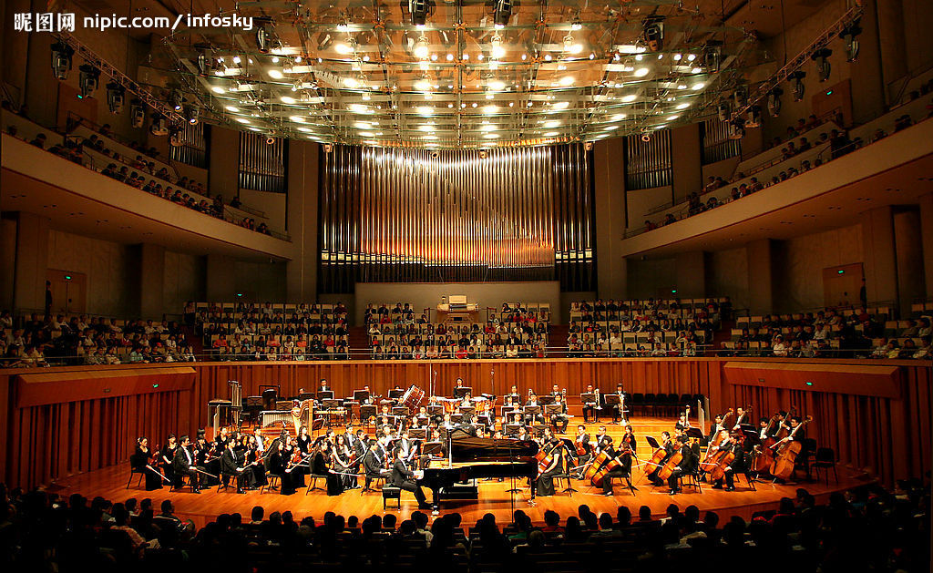
库客数字音乐图书馆
将价值昂贵的古典音乐会免费收录到自己手机里。

Slide 15
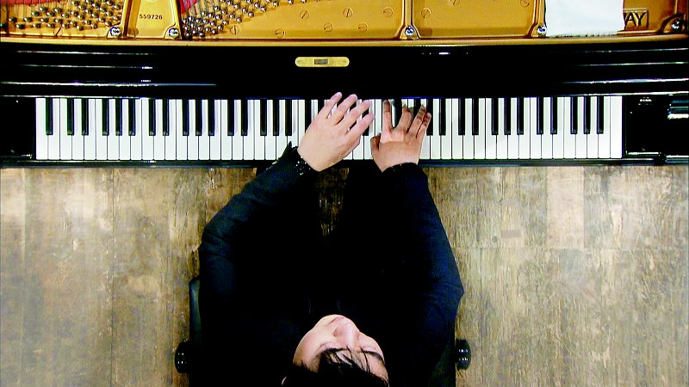
库者，储物之地也；
客，爱物之人也。
库客音乐，是储藏一切经典音乐的藏经阁。
库客音乐是专业的古典音乐曲库，同时也收录了很多独版的爵士乐，轻音乐，世界音乐等等，120万首正版曲目任您挑选；独家版权，其他音乐软件里没有的音乐，库客音乐都有。手机电脑同步；登录后可完整享受高品质音乐内容；更为简化的播放器设计；随你心想随你意的播放列表；更为精准的搜索功能，包括单曲、专辑、音乐家；热门推荐音乐带给你不一样的感受。

Slide 16
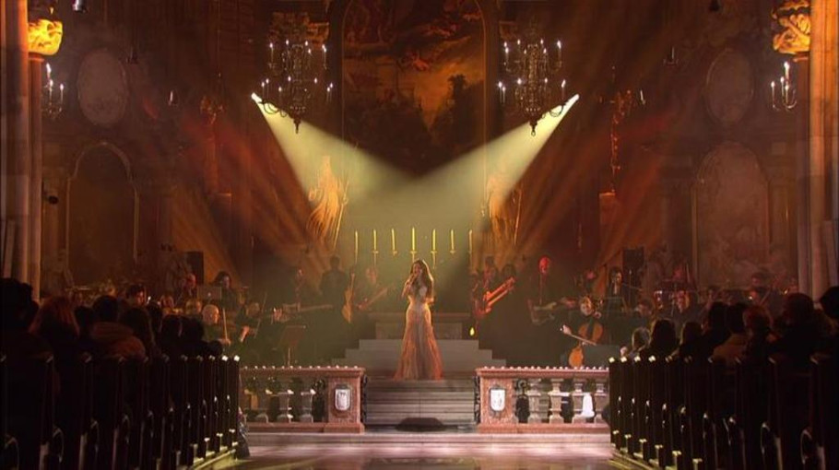
“一场古典音乐会的正确打开方式”
如何欣赏一场古典音乐会？

Slide 17
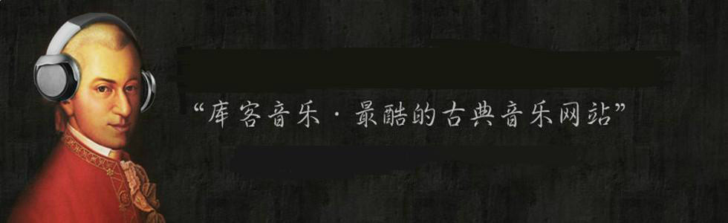
如何愉快的欣赏一场古典音乐会？
1，参加音乐会的服装搭配
2，音乐会现场应注意的礼仪
3，了解一个交响乐队是怎样组成的，交响乐队里都有什么乐器？
4，古典音乐的分类方式：按调性划分，按节奏划分。
5，带你们一起“涨姿势” 怎样指挥一场交响乐？让你瞬间玩转古典交响乐！

Slide 18
2，音乐会中注意上厕所的时间
西方电影老喜欢嘲笑听音乐会的女性，美其名为欣赏音乐会的高尚理由，实际上是为了中场休息时的咖啡时间，和其它女性朋友争奇斗，闲话八卦。争风吃醋才是主要目的。虽然有些讽刺但也有写实贴切的描写，比如听音乐会的女性大排长龙就为了进女生洗手间的画面，真是一点都不夸张，的确，已有不少音乐会还为此延长中场休息的时间呢！所以，准备好好欣赏一场音乐会，第一件要注意的事，就是：音乐会前不要吃喝太多让你频频跑厕所的食物。当然，也不要吃太撑让自己当场打嗝，成了临时加入最不受欢迎的伴奏！
3，音乐会的穿着礼仪
关于参加音乐会的穿着，国内外最普遍的情况是，男性着西装，女性着洋装(裙装)或小礼服，许多正式场合仍认为女性穿着裤装是不礼貌的打扮，若是知名音乐会如：四大男高音的演唱会，或重大音乐会等，不论男女甚至穿着正式晚礼服，尤其欧洲国家较美国更重视穿着。一群上了年纪，着低胸晚礼服出席音乐会的女人们，在维也纳的音乐会场是见怪不怪了，有些音乐厅的入口还按座位票价高低不同，区分开来呢！当然，穿着得宜不仅显示个人的素养，也是对演出者的尊重和礼貌，但的确有些人是藉着音乐会的场合，特地展示自己华丽高贵的服装。一般而言， 除了户外音乐会不须对服装加以要求，聆听音乐厅的音乐会演出，还是建议大家注意服装仪容的整洁， 虽不用过度华丽，但最好避免牛仔裤，拖鞋或奇装异服的打扮。

Slide 19
4，担心拍错手吗，鼓掌时机不对吗? 大多数人认为应该要尊重乐曲的整体性，所以拍错手可能会影响到音乐的进行，也干扰到演奏者的演出情绪。 举例来说，一般独立的乐曲于演出结束后拍手并无不妥， 但若有乐章曲式的乐曲如：奏鸣曲， 交响乐，或是组曲等，虽然各乐章或各舞曲间，大多有暂停的时间间隔，但由于彼此之间仍具有关联性，因此在乐章或组曲之间拍手会破坏乐曲的整体性。所以现在全世界的音乐会都有相同的默契，即于整首交响乐或整组乐曲全部演奏完毕时，才一起鼓掌。 在这里，提供大家一个小诀窍，若对何时该拍手没有把握，建议你不妨多观察旁人， 等别人先拍手再跟着拍，就不会出错啦！
5，有儿童时的注意事项
即使参加的是专为儿童设计的音乐会，气氛不像一般音乐会严肃，但仍应该事前告诉孩子，音乐会场不像电影院，禁止喧哗或在会场进食，当然更不可能于演出中吃爆米花或喝可乐了! 让孩子事先了解这点，以免进场后一起其他观众的不满。

Slide 20
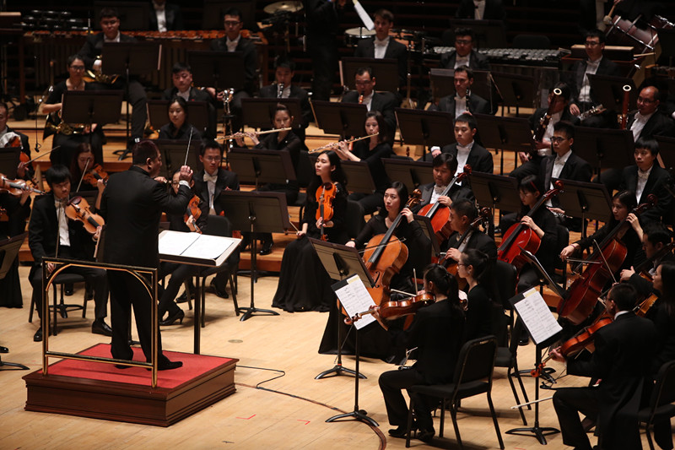
一个交响乐队是怎样组成的？
交响乐队里都有什么乐器？

